Slide 1
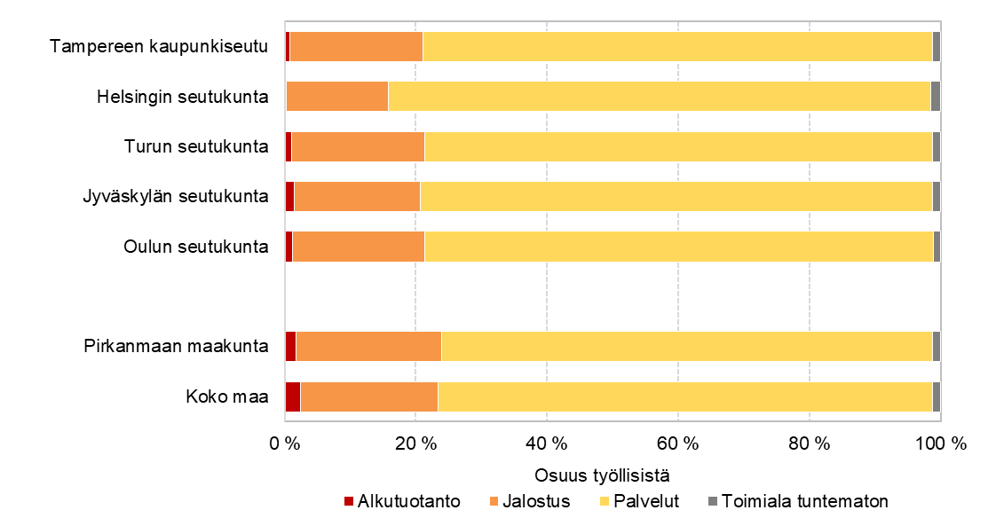
Työlliset toimialoittain alueittain 2022
SeutuNet
Vuoden 2023 aluerajat
Lähde: Tilastokeskus/Työssäkäynti

